Slide 1
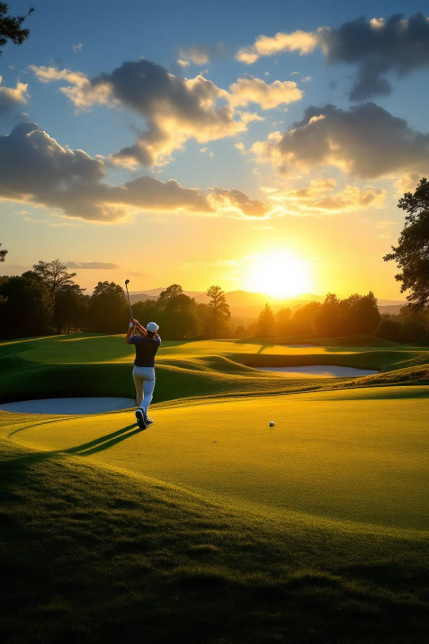



Mini-ghid pentru copii
Sport și wellbeing
incluziune socială printr-un sport nobil: golful
Nr. de ref.
2024-2-RO01-KA182-SPO-000272991
DISCLAIMER
Finanțat de Uniunea Europeană. Punctele de vedere și opiniile exprimate aparțin, însă, exclusiv autorului (autorilor) și nu reflectă neapărat punctele de vedere și opiniile Uniunii Europene sau ale Agenției Executive Europene pentru Educație și Cultură (EACEA). Nici Uniunea Europeană și nici EACEA nu pot fi considerate răspunzătoare pentru acestea.

Slide 2
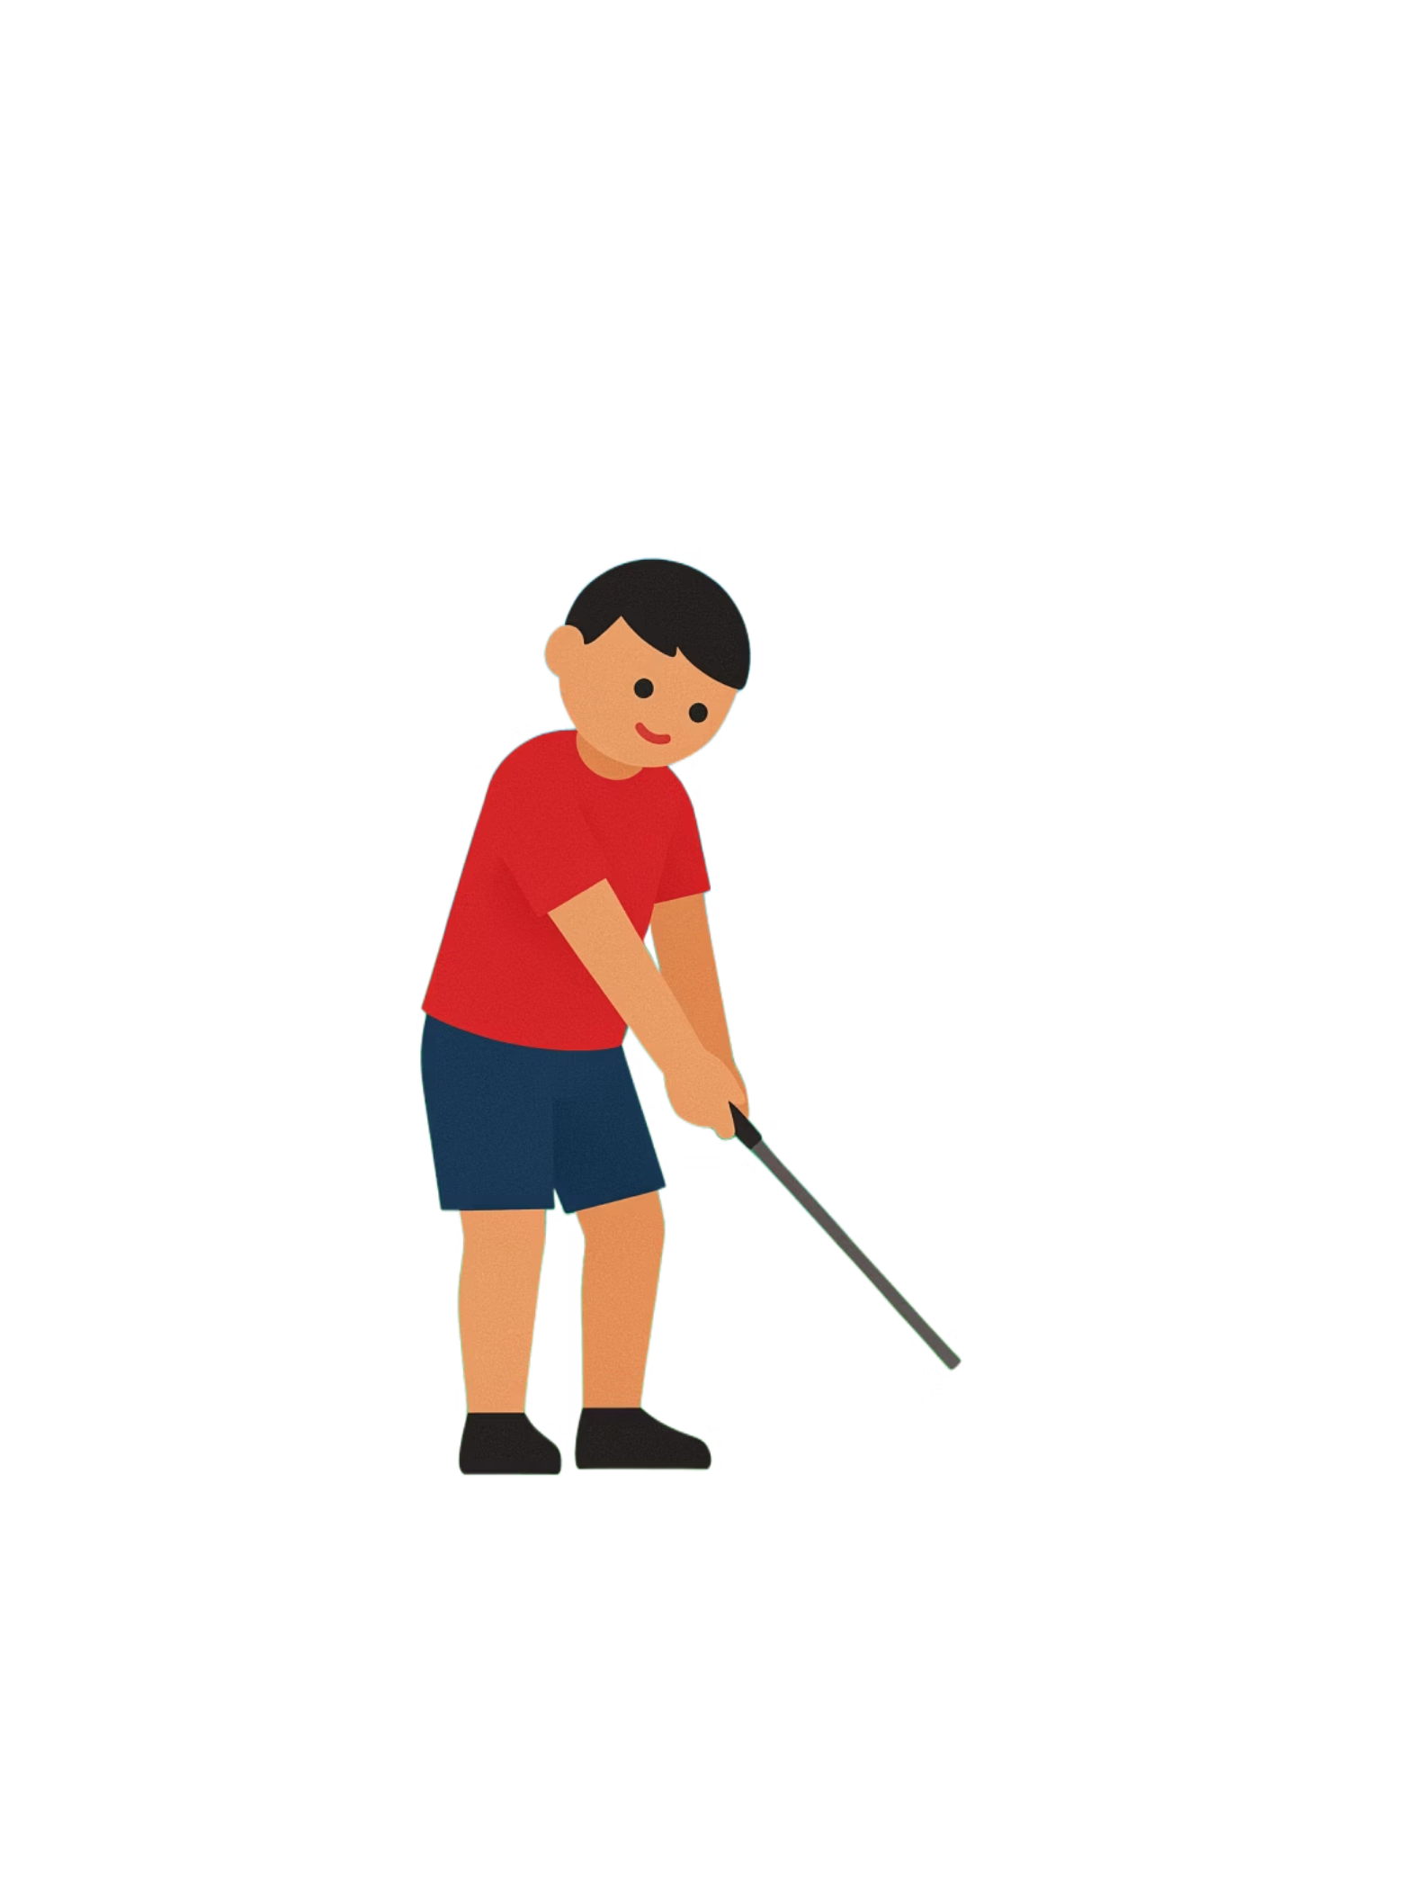
⛳ Golf e Joacă!
Mini-ghidul tău de golf pentru aventuri pe teren verde
PENTRU COPII DE 11 ANI

Slide 3
De ce Golf? 🏌️
Concentrare și Răbdare
Aer Curat și Natură
Golful te învață să te concentrezi, să respiri adânc și să iei decizii bune — abilități utile și la școală!
Pe un teren de golf mergi câțiva kilometri fără să simți! Natura, aerul curat și peisajele fac totul mai frumos.
Fair-Play și Prietenie
Satisfacție și Progres
Golful este un sport al respectului. Înveți să fii corect, să îți numeri loviturile sincer și să îți respecți adversarul.
Fiecare lovitură reușită este o mică victorie! Progresul în golf se vede clar și dă o satisfacție uriașă.

Slide 4
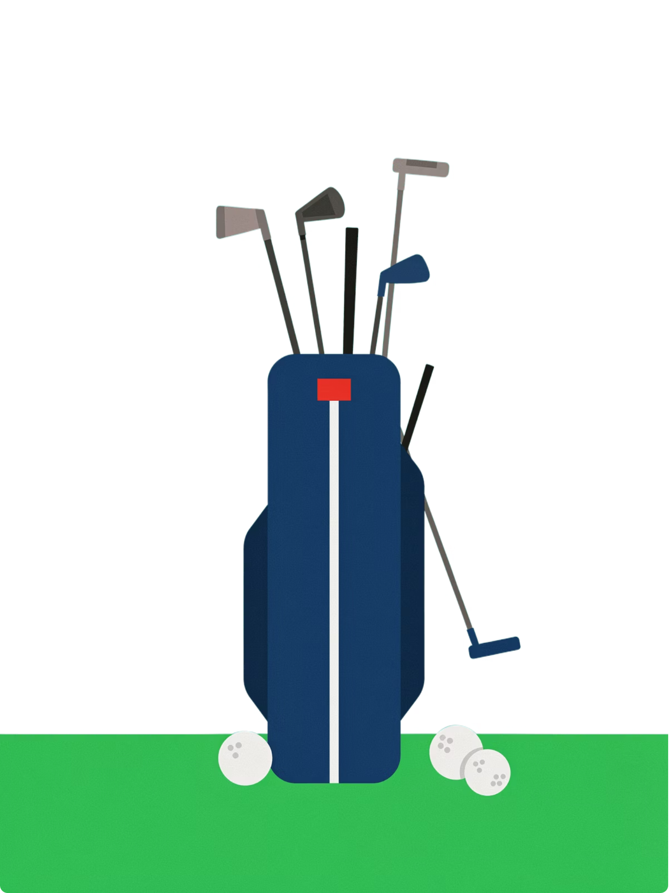

Echipamentul Tău de Start 🎒
Ce îți trebuie?
Sfatul Antrenorului 💡
Un set de crose pentru juniori (adaptate înălțimii tale)
Mingi de golf (începe cu cele moi — sunt mai ușor de controlat!)
Mănușă de golf (pentru mâna stângă dacă ești dreptaci)
Pantofi comozi cu crampoane mici
Tee-uri colorate (sunt micuțele suporturi pentru minge)
Nu ai nevoie de un set complet la început! Pornește cu 5–7 crose de bază: un driver, câteva irons și un putter. Pe măsură ce avansezi, îți completezi setul. Calitatea loviturii contează mai mult decât numărul de crose!
Crosele pentru juniori sunt proiectate special pentru corpul vostru — nu folosiți crose de adulți!

Slide 5

Cum Funcționează Jocul? 📖
Pornire de la tee
Bagă mingea în gaură
Joacă mingea unde cade
Numără fiecare lovitură
Golful este simplu: pornești de la tee, lovești mingea spre green și o bagi în gaură (hole) în cât mai puține lovituri. Câștigătorul are cel mai mic scor!

Slide 6

Tehnicile de Bază 🏌️‍♂️
Grip-ul (Priza)
1
Ține crosa ferm, dar relaxat — ca și cum ai ține un fluturaș fără să îl strângi. Degetele se încrucișează natural pe mâner.
Stance-ul (Poziția)
2
Picioarele la lățimea umerilor, genunchii ușor îndoiți, spatele drept. Mingea se află între picioarele tale, puțin în față.
Swing-ul (Lovitura)
3
Rotește umerii, nu brațele! Mișcarea vine din tot corpul — ca un resort care se strânge și se eliberează. Urmărește mingea cu ochii!
Putting-ul (Pe Green)
4
Când ești pe green, loviturile sunt mici și precise. Ochește gaura, simte distanța și lovește ușor, constant. Respiră adânc!

Slide 7
Mini-Jocuri pe Teren 🎮
Golful poate fi și super distractiv! Încearcă aceste variante jucăușe cu prietenii sau familia:
🎯 Closest to the Pin
🏆 Scramble în Echipă
Toți lovesc din același loc spre green. Cine ajunge cel mai aproape de gaură câștigă runda! Perfect pentru a antrena precizia.
Formați echipe de 2. Ambii lovesc, se alege cea mai bună minge și continuați de acolo împreună. Colaborare 100%!
⭐ Wolf Game
🎲 Bingo Bango Bongo
Înainte de fiecare gaură, un jucător este „lupul" care alege cel mai bun coechipier după prima lovitură. Strategie și distracție!
Trei puncte de câștigat pe gaură: primul pe green (Bingo!), cel mai aproape de gaură (Bango!), primul în gaură (Bongo!).

Slide 8
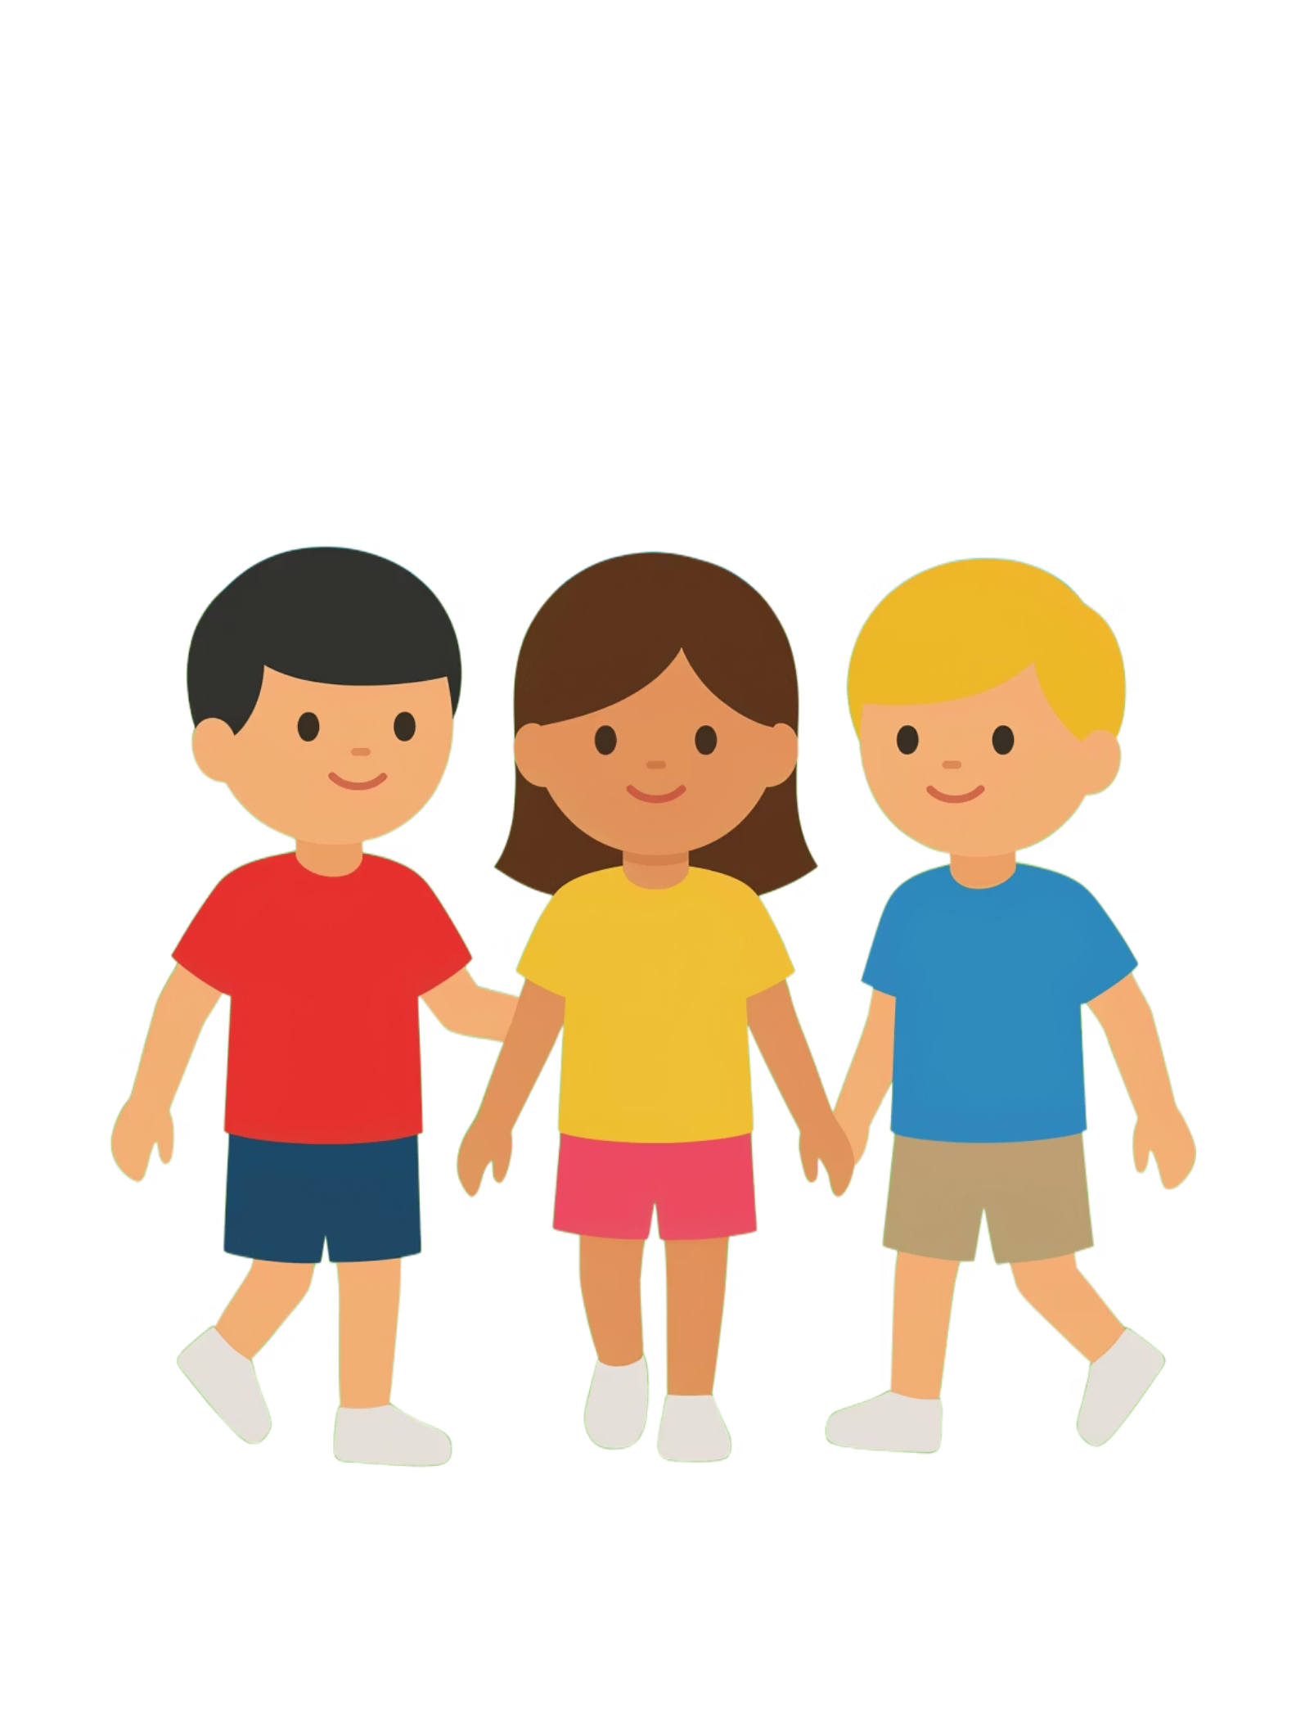

Eticheta Terenului — Regulile Cool 😎
✅ Ce facem?
❌ Ce evităm?
Stăm liniștiți când altul lovește
Mergem repede între lovituri
Reparăm urmele lăsate pe green (cu un mic instrument special)
Spunem „bună lovitură!" colegilor
Numărăm loviturile corect și sincer
Nu facem gălăgie când altcineva lovește
Nu aruncăm crosele dacă nu iese lovitura
Nu mergem înaintea celui care lovește
Nu uităm să felicităm după joc, indiferent de scor
Eticheta este la fel de importantă ca tehnica — un golfist adevărat e respectuos mereu! 🤝

Slide 9
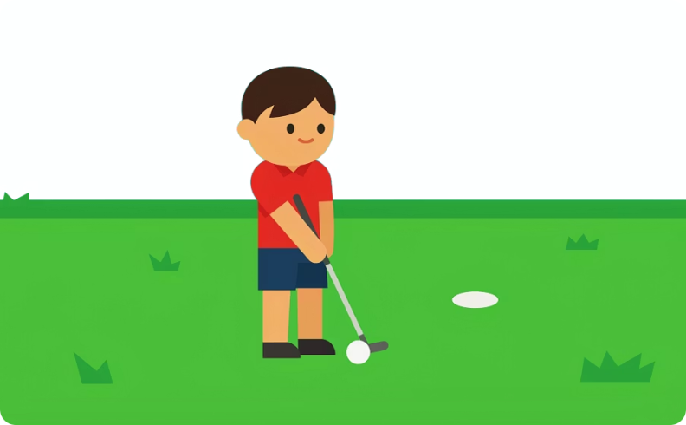
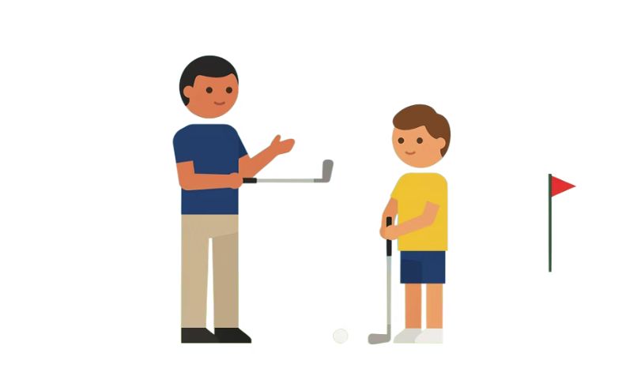

Ești Gata să Lovești? ⛳🚀
Antrenează-te Zilnic
Ascultă Antrenorul
Distrează-te Mereu
Chiar și 15 minute de practică acasă (cu un putter și o cană!) fac diferența. Constanța bate talentul!
Antrenorul tău îți va corecta greșelile cu răbdare. Pune întrebări, fii curios și nu te teme să greșești — asta e cel mai bun mod de a învăța!
Golful e o aventură verde! Bucură-te de fiecare lovitură, de prieteni și de natură. Când te distrezi, progresezi cel mai repede! 🌿
Joacă. Lovește. Zâmbește. ⛳

Slide 10
Notițele mele
........................................................................................................................................................................................................................................................................................................................................................................................................................................................................................................................................................................................................................................................................................................................................................................................................................................................................................................................................................................
EU PE TERENUL DE GOLF
Întrebările mele pentru antrenor
.......................................................................................................................................................................................................................................................................................................................................................................................................................................................................................................................................................................................................................................................................................................................................................................................................................................................................................................................................................................................

Slide 11


